Slide 1
Week3 리뷰
시각지능연구연수생 김예진

Slide 2
Introduction
LEARNING CONTEXTUAL CAUSALITY FROM TIME-CONSECUTIVE IMAGES. ArXiv 버전. December 15, 2020
Hongming Zhang, Yintong Huo,Department of Computer Science and Engineering, HKUST ,Department of Computer Science and Engineering, CUHK
텍스트 기반 인과성 지식 획득 방법 보다 확장 가능한 방법을 탐색-> 시각적 신호에서 인과 관계를 학습한다.
Ex. ‘In meeting situation’ , ‘Threy are hungry’. Ai 비서는 ‘order food.’ 를 제안할 것이다. (‘being hungry’가 ‘eat food’의 원인이 되었기 때문) 그러나 맥락을 파악한다면 회의 후에 ‘order food’ 를 추천할 것이다. 두 문장의 인과관계는 회의 중에서는 어울리지 않기 때문
이 논문의 기여
(1) 시각적 신호에서 컨텍스트 인과 관계를 추출하는 작업을 공식적으로 정의.
(2) 데이터 세트 Vis-Causal 제시.
(3) Vision-Contextual Causal(VCC) 모델 제안.
목표는 한 비디오에서 잘린 시간 연속 프레임(이미지)에서의 가능한 모든 인과 관계를 찾아내는 것.
Notes:
Cvpr workshop 2021 openacess , ieee xplore

Slide 3
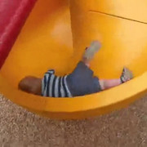
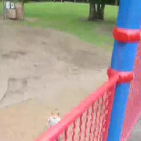
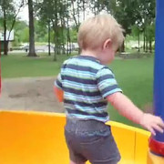
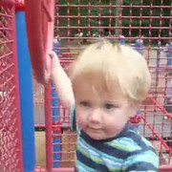
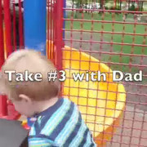
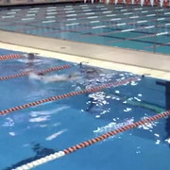
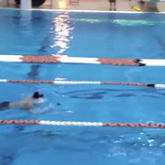
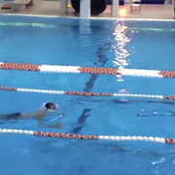
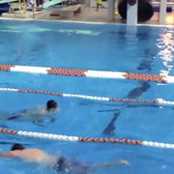

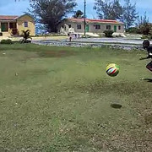
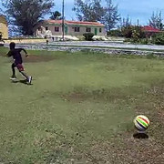
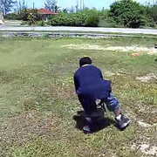
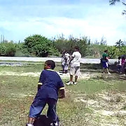
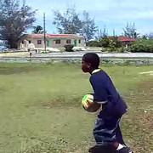
Dataset – Vis-Causal
1단계 : 영상에서 5개의 연속된 이미지 캡쳐
옆에 있는 두 개의 이미지를 인접하다고 한다.
1,000개 영상에서 4,000개 이미지 쌍 수집.
train
val
test
video0, img0,1,2,3,4

Slide 4
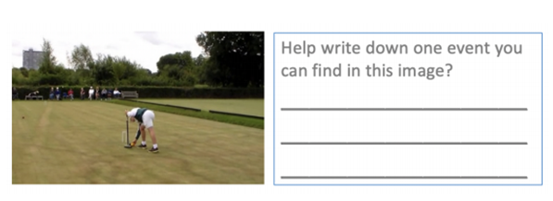
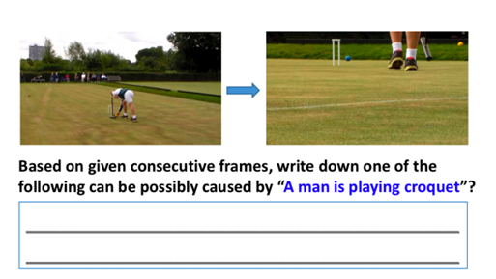
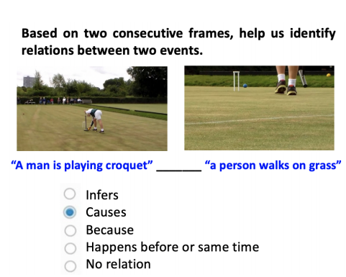
Dataset – Vis-Causal
2단계 : 이미지 쌍의 첫 번째 이미지에서 일어날 수 있는 event를 모두 적는다.
3명의 주석가
4,000개 쌍에서 12,000개의 이벤트 주석을 얻음
3단계 : 두 번째 이미지에서 event 적기
두 번째 이미지에서 발생하고, 첫 번째 이벤트에 의해 발생하는 이벤트를 적는다
적당한 event가 없다면 none answer
None, 단어 2개 이하 주석 제외하고 각 이미지 쌍 23,558개, 사건 쌍 개수 평균 5.89 유지.
4단계 : 이벤트 쌍의 관계선택
5명의 주석가가 선택
인과관계에서 맥락 속성을 조사하기 위해 선택 환경을 사진을 보여주고 선택 ( with context),
안 보여주고 선택(without context) 두 가지로 나누었다.

Slide 5
DataSet
Vis-Causal Dataset
image_1":
{
"entity": {"man": 0.4155610633921273, "building": 0.68810488779749, "leaf": 0.4959944162342506, "tree": 0.832587724520954, "window": 0.7762394739372568, "beach": 0.22491798294614407, "rock": 0.20255080373836484, "shirt": 0.5135474643024482, "fence": 0.16829996415725537, "pole": 0.10635410946508468, "track": 0.12555851471070892, "short": 0.5676629611283379, "street": 0.1365042762653402},
"event": {},
"path": "images/validation/v0_im1.jpg“
},

Slide 6
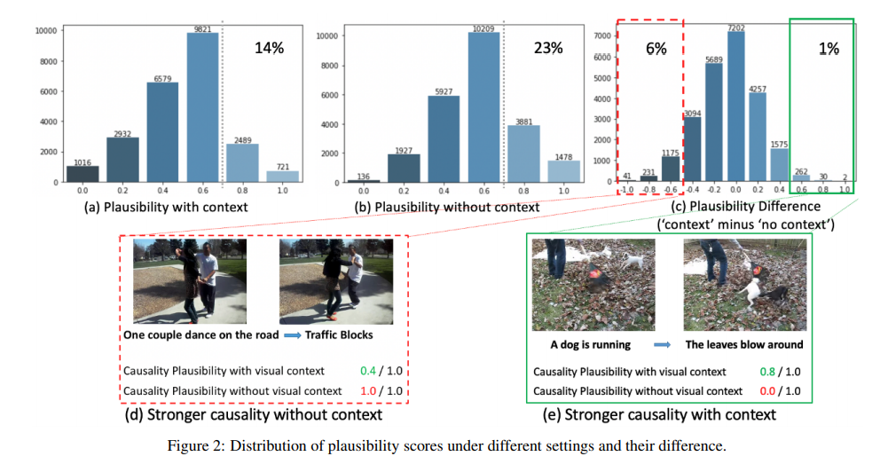
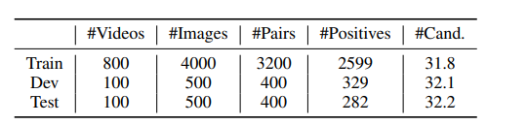
Dataset – Vis-Causal analysis
Causality text에서 Context 영향조사
“with context”, “without context” 상황
5명 중 4명이 ＂인과 관계” 에 투표하면
인과 타당성은 0.8.
“without context” > “with context” :
사람의 경우 여러 상황에 대해 생각하고 해당
시나리오에서 인과관계가 그럴듯하도록
가장 적합한 컨텍스트를 찾은 것으로 볼 수 있다.
Dataset statistic
Videos : 1,000개 video
Images : 각 비디오에 대해 5개 이미지 추출
Pair : 5개 이미지에서 인접한 2개 이미지 쌍 추출 (0.1,1.2..,3.4)
Positives : “With context”설정에서 주석가 4/5이 contextual 하다고 선택한 이미지 쌍
Cand. :이미지 쌍에서 나온 후보 이벤트 쌍
Notes:
Contextual : some relations only make sense in a certain context
Contributory : the cause is strongly contributes to the effect

Slide 7
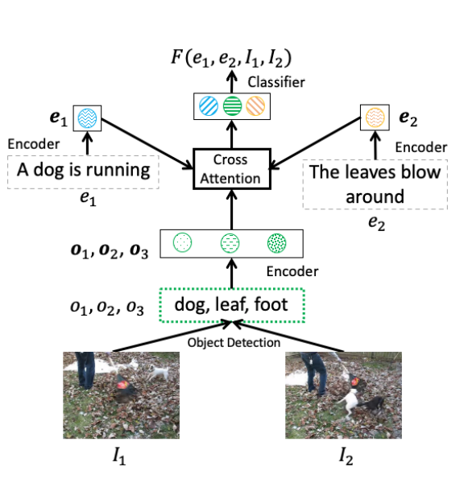
Model – Vision-Contextual Causal (VCC)
총 세 가지 주요 구성
예측을 위해 두 이벤트를 벡터로 인코딩하는 event encoding
Context가 모델에서 활용될 수 있도록 컨텍스트 프레임을 인코딩하는 Visual Context Encoding
Attention mechanism을 통해 context와 text event 표현을 찾는 cross attention.

Slide 8
Model – Vision-Contextual Causal (VCC)
1. Textual Event Encoding
두 이벤트를 벡터로 인코딩한다.
임베딩 방법으로 Pre-trained bert 사용한다.
2. Visual Context Encoding
이미지에서 추출된 객체를 사용한다. Faster R - CNN
이미지에서 추출된 객체에서 신뢰도 점수에 따라 상위 10 개의 객체.
임베딩 방법으로 동일한 Pre-trained bert 사용한다.

Slide 9
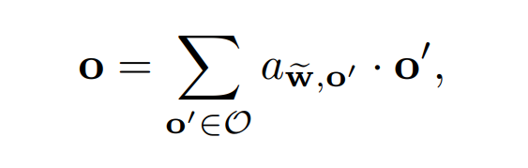
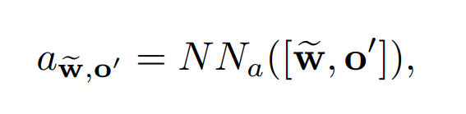
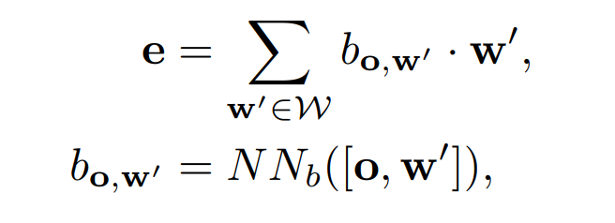
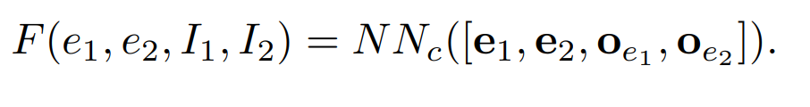
Model – Vision-Contextual Causal (VCC)
3. Cross Attention module
Context 개체를 사용하여 event에서 중요한 정보 토큰을 선택하여 노이즈의 영한을 최소화한다.
Context Representation : Object의 event에서 중요도 계산
~w : 이벤트 e에 대해 모든 토큰의 평균을 취하고 결과 평균 벡터.
O : 선택된 모든 객체의 벡터 표현 세트.
a : o＇에 대한 attention 가중치.
attention 가중치 : NN은 표준 2계층 feed forward 신경망 계층이고 [,]는 연결
Event Representation : Event token의 object에서 중요도 계산
b: w’에 대한 o의 attention 가중치
Causality prediction
e1,e2의 인과관계 확률 계산

Slide 10
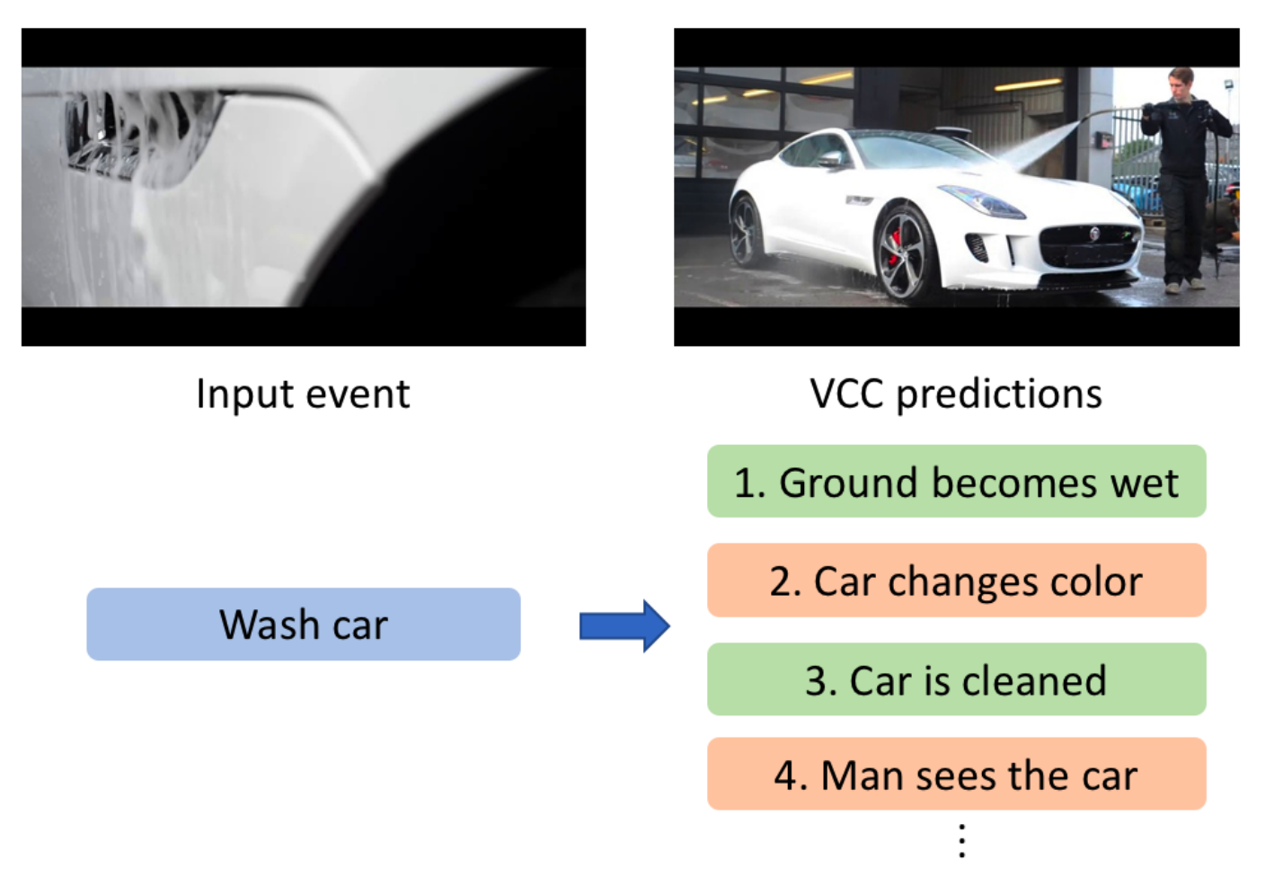
Experiment
기준 지표
Model의 결과 값인 prediction 값에 따라서 e2의 순위를 정한다
비디오 종류 별로 k순위 안에 gt가 포함된 비율을 계산.
( (∑ k 순위안에 정답 예측 개수) / 비디오 안에 총 gt개수 = R@k)
비교 모델
Radom guess : 무작위로 순위를 정한다.
No Visual context : context 값을 넣지 않는다.
No Attention : attention 값 넣지 않는다.
ResNet as Context : context 값으로 resnet-152 값을 사용한다.
VCC Model : attention, context 모두 적용한다.
Notes:
1. 모든 모델은 거의 모든 설정에서 "무작위 추측" 기준선을 크게 능가합니다. 이는 모델이 이러한 시간 연속 이미지에서 의미 있는 인과 관계 지식을 추출하는 방법을 학습할 수 있고 시각적 신호에서 학습 인과 관계 지식이 현재 미래의 인과관계 지식을 얻기 위한 텍스트 기반 접근에 대한 좋은 보완이 될 수 있음을 보여줍니다.
2. 컨텍스트 정보의 도움으로 VCC는 대부분의 실험 설정에서 기준선 '컨텍스트 없음' 모델을 능가합니다. 이는 컨텍스트의 중요성을 증명하고 일부 인과 관계는 특정 컨텍스트에서만 의미가 있다는 이전 관찰과 일치합니다.
3. 제안된 VCC 모델은 'No Attention' 모델보다 훨씬 우수한 성능을 보여 물체 감지 모듈에 의해 도입된 노이즈의 영향과 제안된 교차 주의 모듈의 효율성을 보여줍니다.
4.이벤트 텍스트 표현과 ResNet으로 인코딩된 이미지 표현이 서로 완벽하게 일치하지 않을 수 있는 서로 다른 의미 공간(하나는 언어 및 하나는 비전)에 있는 벡터라는 것입니다.

Slide 11
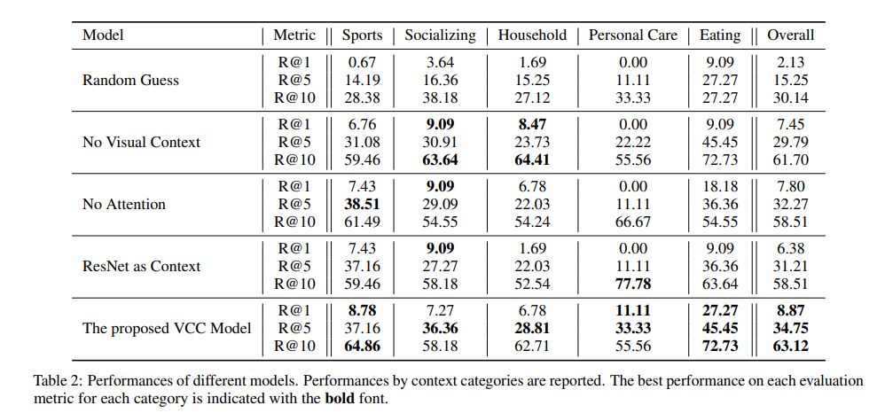
Result Analysis
Random guess 가장 하한 값.
대부분 VCC model이 값이 크다.
VCC < ‘No context’
Notes:
1. 모든 모델은 거의 모든 설정에서 "무작위 추측" 기준선을 크게 능가합니다. 이는 모델이 이러한 시간 연속 이미지에서 의미 있는 인과 관계 지식을 추출하는 방법을 학습할 수 있고 시각적 신호에서 학습 인과 관계 지식이 현재 미래의 인과관계 지식을 얻기 위한 텍스트 기반 접근에 대한 좋은 보완이 될 수 있음을 보여줍니다.
2. 컨텍스트 정보의 도움으로 VCC는 대부분의 실험 설정에서 기준선 '컨텍스트 없음' 모델을 능가합니다. 이는 컨텍스트의 중요성을 증명하고 일부 인과 관계는 특정 컨텍스트에서만 의미가 있다는 이전 관찰과 일치합니다.
3. 제안된 VCC 모델은 'No Attention' 모델보다 훨씬 우수한 성능을 보여 물체 감지 모듈에 의해 도입된 노이즈의 영향과 제안된 교차 주의 모듈의 효율성을 보여줍니다.
4.이벤트 텍스트 표현과 ResNet으로 인코딩된 이미지 표현이 서로 완벽하게 일치하지 않을 수 있는 서로 다른 의미 공간(하나는 언어 및 하나는 비전)에 있는 벡터라는 것입니다.

Slide 12
Conclusion
시간에 따른 이미지로부터 인과관계 지식을 학습할 가능성을 탐구.
두 가지 설정에서 4,000개의 이미지 쌍, 23,558개의 이벤트 쌍 및 인과 관계 주석을 포함하는 데이터 세트 Vis-Causal을 생성.
수집된 데이터 세트 외에도 VCC(Vision-Contextual Causal) 모델을 제안하여 시각적 신호에서 컨텍스트 인과 관계를 직접 획득할 수 있음을 보여준다.
분석에 따르면 VCC가 모든 기준 방법을 능가할 수 있지만 완벽하지는 않다.
Notes:
1. 모든 모델은 거의 모든 설정에서 "무작위 추측" 기준선을 크게 능가합니다. 이는 모델이 이러한 시간 연속 이미지에서 의미 있는 인과 관계 지식을 추출하는 방법을 학습할 수 있고 시각적 신호에서 학습 인과 관계 지식이 현재 미래의 인과관계 지식을 얻기 위한 텍스트 기반 접근에 대한 좋은 보완이 될 수 있음을 보여줍니다.
2. 컨텍스트 정보의 도움으로 VCC는 대부분의 실험 설정에서 기준선 '컨텍스트 없음' 모델을 능가합니다. 이는 컨텍스트의 중요성을 증명하고 일부 인과 관계는 특정 컨텍스트에서만 의미가 있다는 이전 관찰과 일치합니다.
3. 제안된 VCC 모델은 'No Attention' 모델보다 훨씬 우수한 성능을 보여 물체 감지 모듈에 의해 도입된 노이즈의 영향과 제안된 교차 주의 모듈의 효율성을 보여줍니다.
4.이벤트 텍스트 표현과 ResNet으로 인코딩된 이미지 표현이 서로 완벽하게 일치하지 않을 수 있는 서로 다른 의미 공간(하나는 언어 및 하나는 비전)에 있는 벡터라는 것입니다.

Slide 13
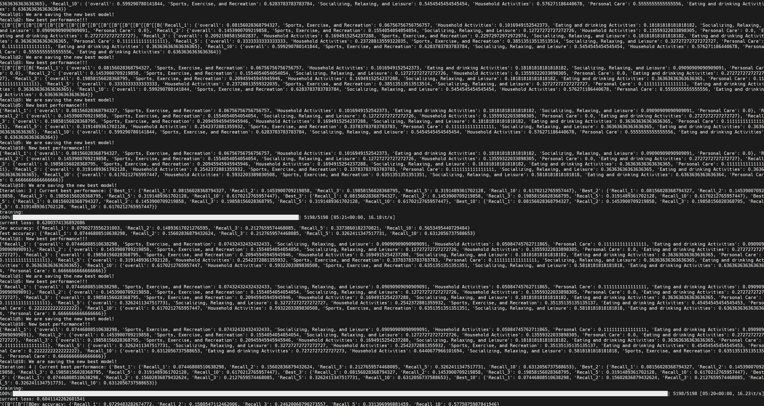
실행 결과

Slide 14
test Result 일치 안했을 때 결과

Slide 15
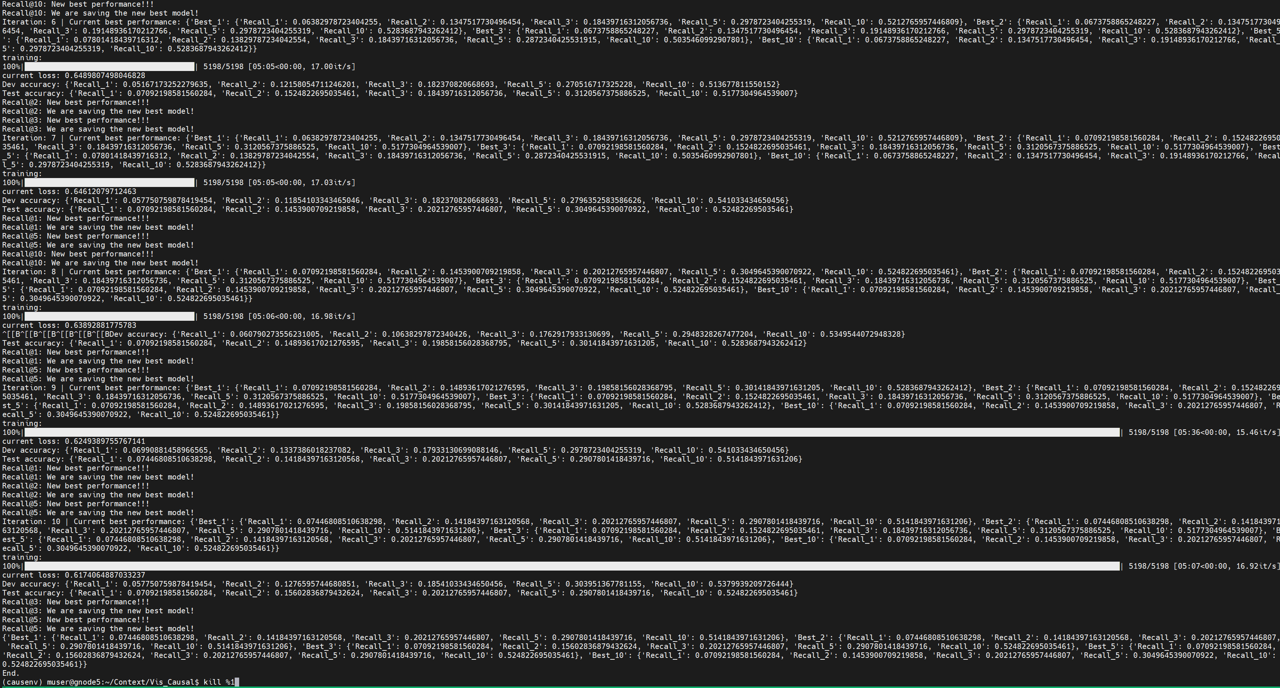
Annotation – image 일치 시키고 실행시 결과

Slide 16
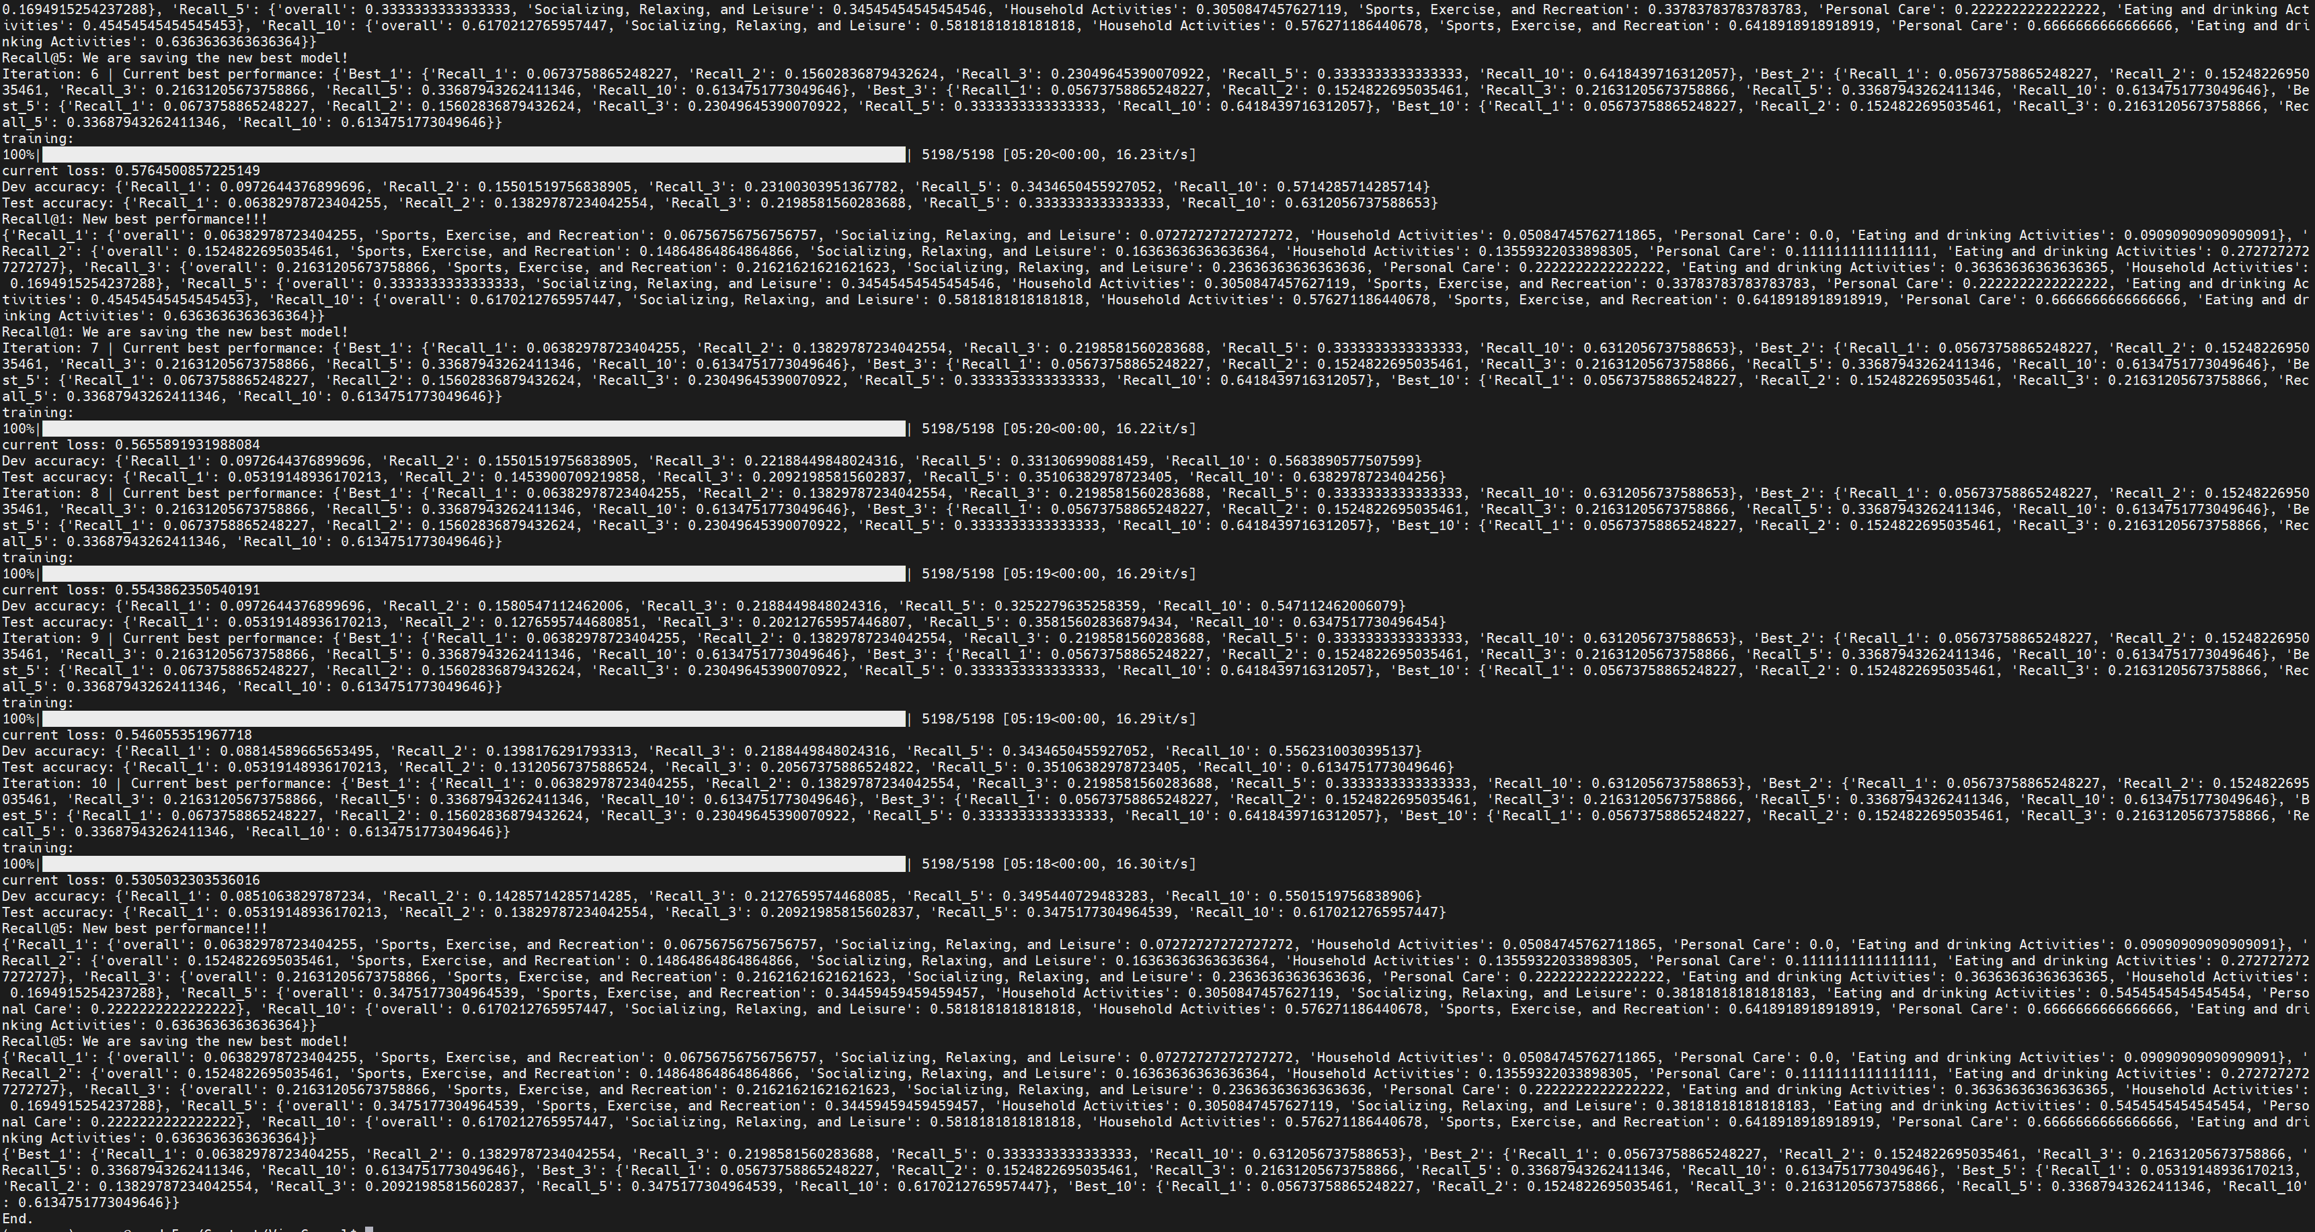
Dataset – Vis-Causal analysis

